Slide 1
SPOR BİLİMLERİ FAKÜLTESİ
ANTRENÖRLÜK EĞİTİMİ BÖLÜMÜ

Slide 2
İÇERİK
Bölüm Hakkında
Akreditasyon Süreci
Stratejik Amaç
Araştırma ve Geliştirme
Hedeflerimiz

Slide 3
KADROMUZ
BÖLÜM | Prof.Dr. | Doç. Dr. | Dr. Öğr. Üyesi | Öğrt. Gör | Arş. Gör. | Toplam
Antrenörlük Eğitimi Bölümü | -Ertuğrul Gelen -Malik Beyleroğlu | -İpek Eroğlu Kolayiş -Murat Çilli | -Volkan Sert | -Esra Atış -Melike Nur Eroğlu | -Ayşenur Turgut -Barbaros Demirtaş -Doğuş Bakıcı -Merve Nur Yaşar -Onur Çakır
12
+1
2
2
1
2
5
Notes:
İsimler ve foto gelecek

Slide 4
BÖLÜM HAKKINDA BİLGİLER
ÖĞRENCİLERİMİZ
Bölüm | Mevcut Öğrenci | Kayıt Yaptıran Öğrenci | Yabancı Uyruklu Öğrenci | Toplam
LİSANS | 316 | 50 | 4 | 316
YÜKSEK LİSANS |  | DOKTORA
Mevcut Öğrenci | 2023 Kayıt Yaptıran Öğrenci | Mevcut Öğrenci | 2023 Kayıt Yaptıran Öğrenci
46 | 9+1 (Yab. Öğr.) | 14 | 3
Notes:
Kabul edilen öğrenciler

Slide 5
2023 ANTRENÖRLÜK EĞİTİMİ LİSANS BAŞVURU İSTATİSTİKLERİ
TOPLAM BAŞVURU SAYISI
323
2022-1105
KONTENJAN
50
TOPLAM KAYIT OLAN MİLLİ SAYISI
19
BAŞVURAN MAKS TYT
280,93
2022-336
TOPLAM BAŞVURULAN BRANŞ SAYISI
16
KAYIT OLAN BRANŞ SAYISI
12
BAŞVURAN MİN TYT
191,42
2022 180

Slide 6
Başvurusu Olan Branşlar (15) | 2022 Toplam Başvuru Sayısı 1105 | 2023 Toplam Başvuru Sayısı 341
Atıcılık | 9 | 6
Atletizm | 56 | 8
Basketbol | 66 | 24
Bisiklet | 18 | 3
Boks | 42 | 11
Futbol | 488 | 157
Güreş | 57 | 13
Kano | 12 | 6
Karate-Do | 69 | 28
Kürek | 17 | 6
Taekwondo | 95 | 29
Voleybol | 95 | 35
Yüzme | 23 | 7
OKÇULUK | 13 | 2
TENİS | - | 1

Slide 7
2023-2024 Öğretim Yılı İtibariyle kayıt yaptıran Öğrenci Profili
Branş | Sayı | Takım Sporları | Bireysel Sporlar | Milli Sayısı | Cinsiyet
Atıcılık | 4 | 22 | 28 | 19 | Kadın | Erkek
Atletizm | 1
Basketbol | 4 |  |  |  | 16 | 34
Bisiklet | 1
Boks | 2
Futbol | 12
Güreş | 1
Karate-Do | 6
Kano | 5
Kürek | 4
Taekwondo | 4
Voleybol | 6
Toplam | 50

Slide 8
EĞİTİM VE ÖĞRETİM
Akademik Danışmanlık Dağılımı
ANE | Prof. Dr. Ertuğrul Gelen – Öğr. Gör. Esra ATIŞ ve Arş. Gör. Ayşenur TURGUT KAYMAKÇI | 1. Sınıf
 | Prof. Dr. Malik Beyleroğlu - Dr. Öğr. Üye. Volkan SERT ve Arş. Gör. Barbaros DEMİRTAŞ | 2. Sınıf
 | Öğr. Gör. Melike Nur EROĞLU | 3. Sınıf
 | Doç. Dr. Murat ÇİLLİ- Doç. Dr. İpek EROĞLU KOLAYİŞ ve Arş. Gör. Onur ÇAKIR | 4. Sınıf
 | Arş. Gör. Dr. Merve Nur YAŞAR | 2018 girişliler ve öncesi artık yıllar

Slide 9
ÇAP-Formasyon
Rekreasyon Bölümü ile ÇAP yapıldı.. Kontenjan 5.. Rekreasyon öğr. 120 AKTS ders almaları gerekiyor.
Formasyon alan öğrencilerimiz var.. Bu yıl kabul alan 29 kişi var..

Slide 10
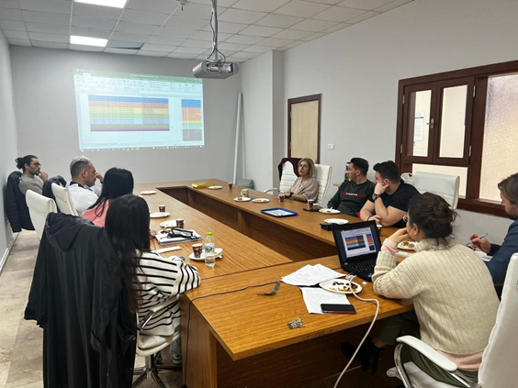
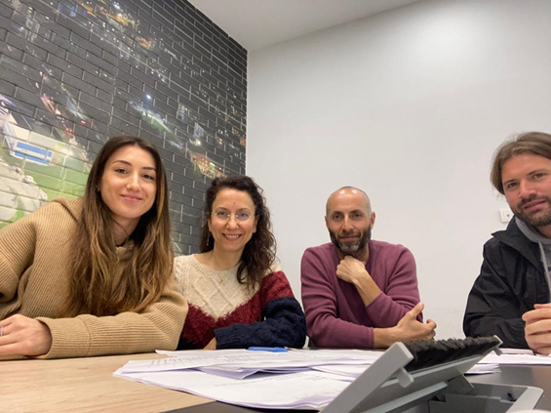
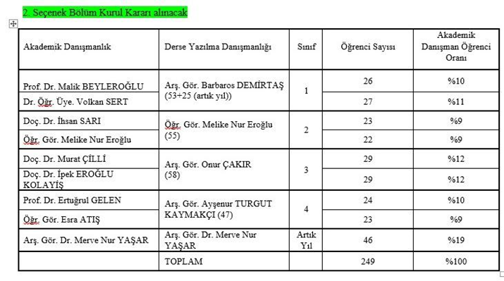
ÖLÇÜT 1
ÖLÇÜT 9
ÖLÇÜT 7
Akreditasyon süreci
ÖLÇÜT 3
ÖLÇÜT 6
ÖLÇÜT 4
ÖLÇÜT 5
ÖLÇÜT 10
ÖLÇÜT 8
ÖLÇÜT 2

Slide 11
EĞİTİM VE ÖĞRETİM
STRATEJİK AMAÇ 1 Eğitim-öğretim süreçlerinde etkin, verimli ve sürdürülebilir başarı sağlamak.
Hedef 1.2: Programları ulusal ve uluslararası yeterlilikler çerçevesinde ve paydaş beklentilerini dikkate alarak güncellemek.
PERFORMANS GÖSTERGELERİ | 2022 |  |  | 2023
 | HEDEF | GERÇEKLEŞEN | GERÇEKLEŞME ORANI | HEDEF
Paydaş beklentileri doğrultusunda güncellenen program sayısı. | 1 | 1 | %100 | 1

Slide 12
ARAŞTIRMA VE GELİŞTİRME
STRATEJİK AMAÇ 2 Bölgesel, ulusal ve uluslararası ihtiyaçlar doğrultusunda araştırmalar yapıp, teknoloji geliştirerek nitelikli ve ticarileşebilir Ar-Ge çalışmaları yapmak.
Hedef 2.1: Paydaş ihtiyaçlarını dikkate alarak Ar-Ge çalışmalarını arttırmak.
PERFORMANS GÖSTERGELERİ | 2022 |  | 2023
 | HEDEF | GERÇEKLEŞEN | HEDEF
Kabul edilen araştırma projesi ve patent sayısı | 1 | 0 | 2
SCI, SCI-expanded, SSCI ve AHCI tarafından taranan dergilerde yayımlanan makale sayısı | 3 | 2 | 3
SCI, SCI-expanded, SSCI ve AHCI dışındaki indeksler tarafından taranan dergilerde yayımlanan makale sayısı makale sayısı | 7 | 15 | 7
Toplam atıf sayısı | 100 | 201 | 300
Ar-Ge Kapsamında Paydaşlarla yapılan işbirliği sayısı | 0 | 0 | 1
*2022 Yayın | 10 | Atıf | 201
*2023 Yayın | 10- | Atıf | 157-
*Google Akademik verileri 25.09.2023
Notes:
2021 şimdiye kadar yada ilk altı gerçekleşen, patent ve iş birliği nedir? Google akademi atıf

Slide 13
ARAŞTIRMA VE GELİŞTİRME
BÖLÜM | Tübitak (Lisans Bitirme) |  |  |  | BAP |  |  |  | Tübitak (Diğer)
ANTRENÖRLÜK EĞİTİMİ | 2022 |  | 2023 |  | 2022 |  | 2023 |  | 2022 |  | 2023
 | Başvuru | Kabul | Başvuru | Kabul | Başvuru | Kabul | Başvuru | Kabul | Başvuru | Kabul | Başvuru | Kabul
 | 4 | 2 | 4 | ? | 1 | 1 | 2 | 2 | 1 | 1 | 0 | 0

Slide 14
Hedeflerimiz
Eğitim öğretim süreçlerini akreditasyona uygun şekilde sürdürebilmek
Mezun kayıt sitemine dahil olan mezun sayımızı arttırarak (Mevcut 67 kişi), mezun öğrencilerimiz iletişimi sürdürmek ve etkinlik, seminer vb. düzenlemek.

Slide 15
Sosyal Medyada Biz
Instagram: subusporbilimleri
Twitter: subuantrenorluk
Facebook: subuantrenorluk
YouTube: SUBUSporBilimleriFak

Slide 16
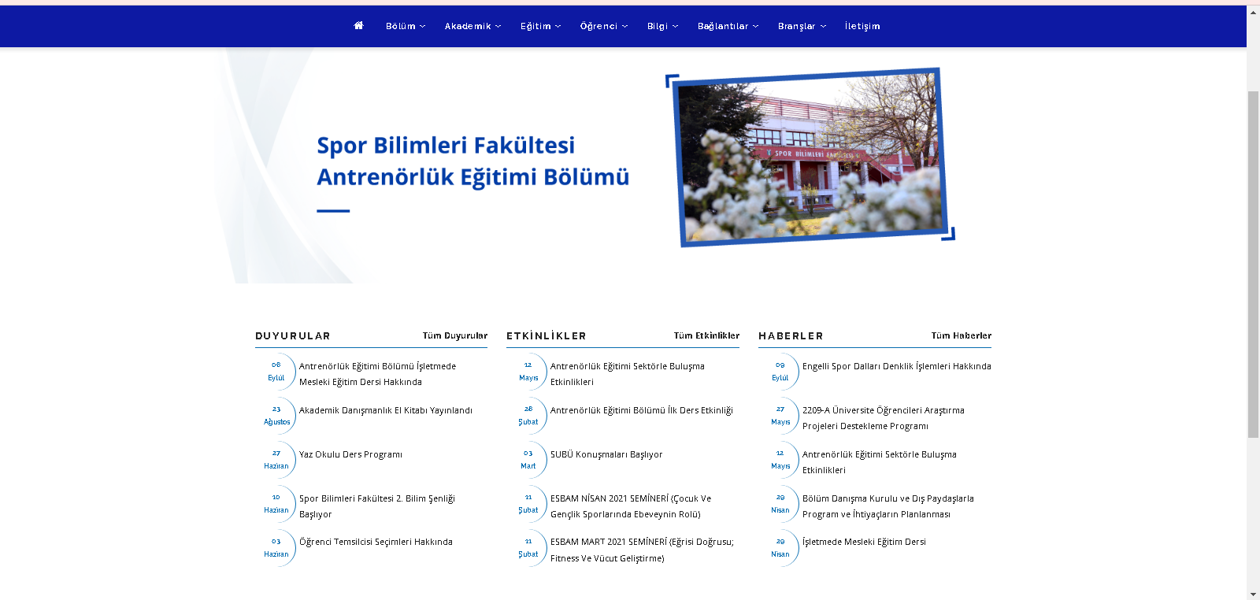
SONUÇ VE DEĞERLENDİRME
Bölümümüz Spor-Ak tarafından Akredite oldu.

